Slide 1
오프라인 기반 비대면 예약 앱 개발
김 덕 일 201602012
이 지 환 201605027
이 원 진 201602028
장 연 우 201505028

Slide 2
Table of Contents
01
팀원 소개
02
프로젝트 소개
03
개발 과정 소개
04
최종 결과물

Slide 3
1
팀원 소개

Slide 4
PART 1
조원별 역할 분담
No. | 성명 | 담당 | 수행 역할
1 | 김덕일 | 총괄 및 UI 설계 | UI 설계 및 구현 - 판매자 UI 구현 - 소비자 UI 구현 애플리케이션 클래스 설계 - 시퀀스 설계 - 데이터베이스 테이블 설계 - 기능 명세 설계
2 | 이지환 | 프로그래밍 | 소비자 기능 구현 - 소비자 주문 기능 - 소비자 내역 및 정보 관리 기능 판매자 기능 구현 - 판매자 매장 등록 및 관리 기능 - 판매자 메뉴관리 기능 - 판매자 주문관리 기능
3 | 이원진 | 자료조사 | 자료조사
4 | 장연우 | 자료조사 | 자료조사

Slide 5
PART 1
과제의 수행 과정
추진 내용 | 세부 내용 | 책임자 | 3월 |  |  |  | 4월 |  |  |  | 5월 |  |  |  | 6월
 |  |  | 1주 | 2주 | 3주 | 4주 | 1주 | 2주 | 3주 | 4주 | 1주 | 2주 | 3주 | 4주 | 1주 | 2주
자료조사 | 앱 디자인 | 김덕일 | ■ | ■ | ■
 | 앱 개발 | 이지환 | ■ | ■ | ■
앱 UI 설계 | 소비자 | 김덕일 |  |  | ■ | ■ | ■ | ■ | ■ | ■
 | 판매자 | 김덕일 |  |  | ■ | ■ | ■ | ■ | ■ | ■
데이터베이스 설계 | DB 설계 | 김덕일 |  |  | ■ | ■ | ■ | ■
 | DB 구축 | 이지환 |  |  |  | ■ | ■ | ■
로그인 기능 | 로그인 및 회원가입 | 이지환 |  |  |  | ■ | ■
소비자 기능 | 주문 기능 | 이지환 |  |  |  |  | ■ | ■ | ■ |  |  |  |  | ■ | ■
 | 주문 내역 | 이지환 |  |  |  |  |  |  | ■ | ■ | ■
 | 내 정보 | 이지환 |  |  |  |  |  |  |  |  |  | ■ | ■
판매자 기능 | 매장 관리 | 이지환 |  |  |  |  | ■ | ■
 | 메뉴관리 | 이지환 |  |  |  |  |  | ■ | ■
 | 주문관리 | 이지환 |  |  |  |  |  |  | ■ | ■ | ■
 | 리뷰 관리 | 이지환 |  |  |  |  |  |  |  |  | ■ | ■ | ■
앱 UI 수정 | 앱 UI 수정 | 김덕일 |  |  |  |  |  |  |  |  |  |  | ■ | ■ | ■ | ■
오류 수정 | 오류 수정 | 김덕일, 이지환 |  |  |  |  |  |  |  |  |  |  |  |  | ■ | ■
테스트 | 테스트 | 이원진, 장연우 |  |  |  |  |  | ■ | ■ | ■ | ■ | ■ | ■ | ■ | ■ | ■

Slide 6
2
프로젝트 소개

Slide 7
PART 2
과제개요
과제 선정의 배경
개선방안
현재 사용되는 키오스크의 경우 고정형으로 설치되어 있습니다. 또한 일부 계층은 사용이 제한되기 때문에 앱으로 구현되면 문제점을 해결할 수 있습니다.
앱을 사용하게 되면 매장 외부에서 주문을 할 수 있으며 편리하게 사용할 수 있습니다.
실제 사용되는 키오스크의 경우 내부에 설치된 곳이 많고 주문 이후 기다리는 시간이 존재하여 여러 불편함이 있습니다.
직장인과 학생들의 경우 직장근처에서 밥을 먹고 가는 경우가 대부분인데 웨이팅 혹은 음식을 기다리는 시간으로 인하여 식사를 급하게 하거나 거르는 경우가 있습니다.
일부 계층의 키오스크 사용 시 손이 닿지 않는 경우를 보았습니다.

Slide 8
PART 2
기대효과
□ 예약 앱을 제작하면 불필요한 과정을 없애고 간편하고 손쉬운 과정으로 주문을 할 수 있으며 휴대기기 사용 가능한모든 계층의 사람들이 쉽게 사용할 수 있습니다.
□ 매장의 경우 사람이 밀집 되는 시간을 앱을 통해 미리 주문을 받음으로써 앱 사용 전 보다 더 빠르게 준비하여 회전율을 높일 수 있으며 의사소통으로 인한 손님과의 마찰을 줄일 수 있습니다.

Slide 9



PART 2
개발 환경
Android Studio
Java
Firebase
Android 앱 개발을 위한 공식 통합 개발 환경(IDE)이다.
레이아웃 편집 기능이 사용하기 쉽다.
코드의 성능 및 호환성을 체크해주며 Lint의 기능이 강화 되어있다.
객체 지향 언어이며 캡슐화, 상속, 다형성 등 많은 기능을 지원한다.
오픈소스 라이브러리가 풍부하여 개발 시간을 단축하면서 안정성을 높일 수 있다.
Document 형식의 빠르고 간편한 NoSQL 기반의 데이터베이스
RTSP(Real Time Stream Protocol) 방식의 데이터베이스를 지원한다.
인증, 데이터베이스, 스토리지, Push알람 등의 기능을 제공한다.

Slide 10
3
개발과정 소개

Slide 11
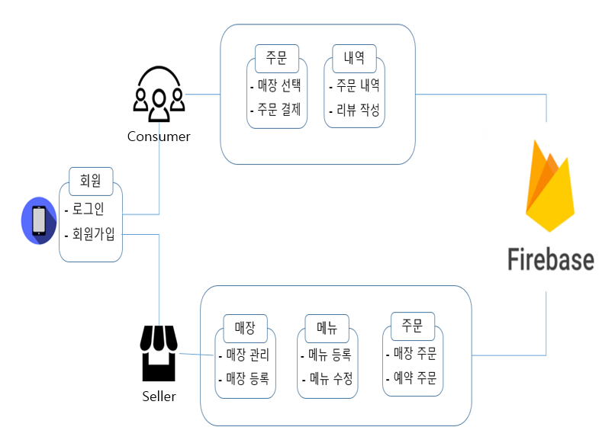
PART 3
전체 구상도

Slide 12
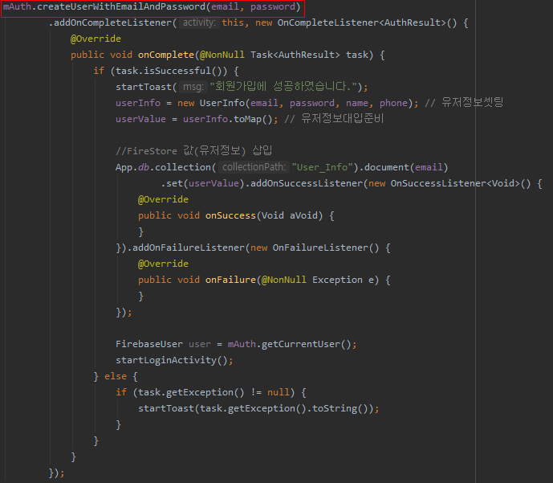
PART 3
코드 주요부분
회원가입 (이메일, 패스워드 등 정보를 입력받아 Firebase Authentication에 계정을 등록한다.)

Slide 13
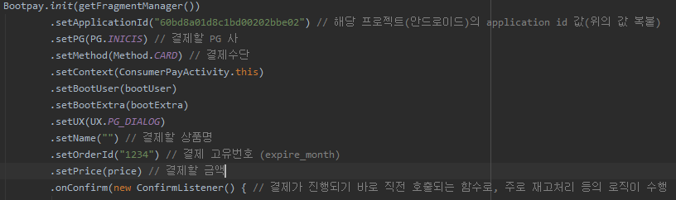
PART 3
코드 주요부분
결제 시스템 (결제를 위한 결제 페이지를 불러오며 주문한 내용에 맞게 결제를 진행할 수 있다.)
소비자 주문내역 (주문한 데이터를 주문내역 DB에 추가한다.)

Slide 14
PART 3
코드 주요부분
소비자 주문내역 (DB에서 주문내역을 불러와서 RecyclerView에 추가하고 갱신한다.)

Slide 15
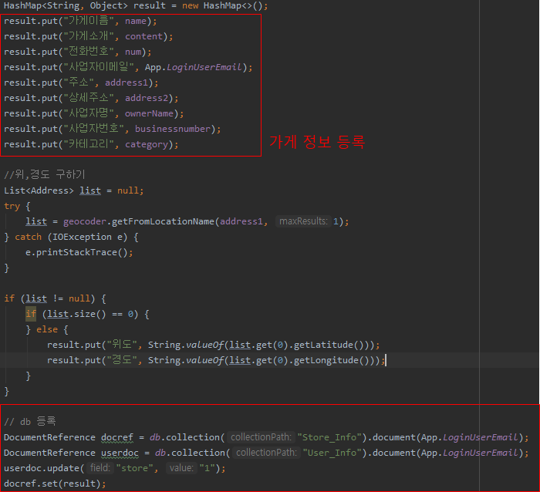
PART 3
코드 주요부분
판매자 매장등록 (매장 정보를 입력받고 DB에 등록)

Slide 16
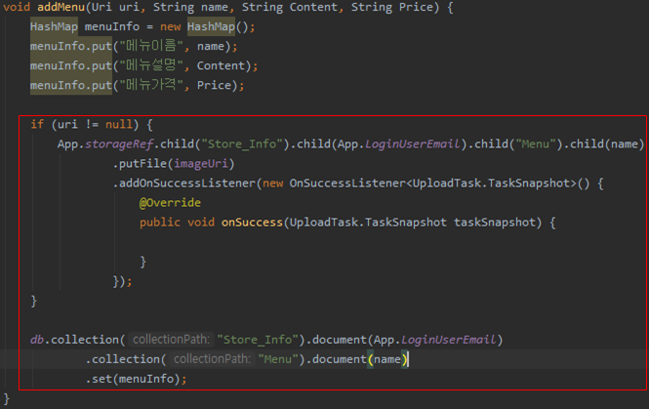
PART 3
코드 주요부분
판매자 메뉴등록 (이미지(Storage등록), 메뉴 정보(Cloud Firestore 등록)를 DB에 추가)

Slide 17
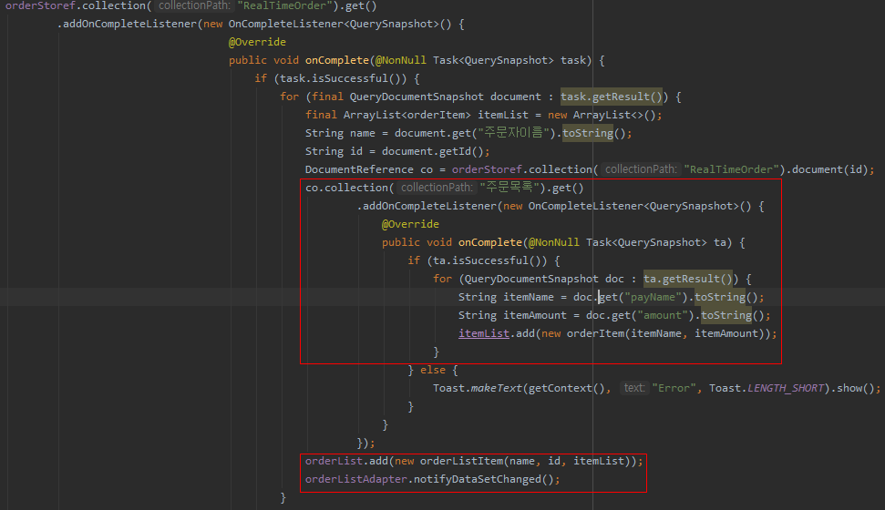
PART 3
코드 주요부분
판매자 주문리스트 (DB에서 주문리스트를 가져와 리스트에 추가 / RecyclerView에 추가하고 어댑터 갱신)

Slide 18
4
최종 결과물

Slide 19
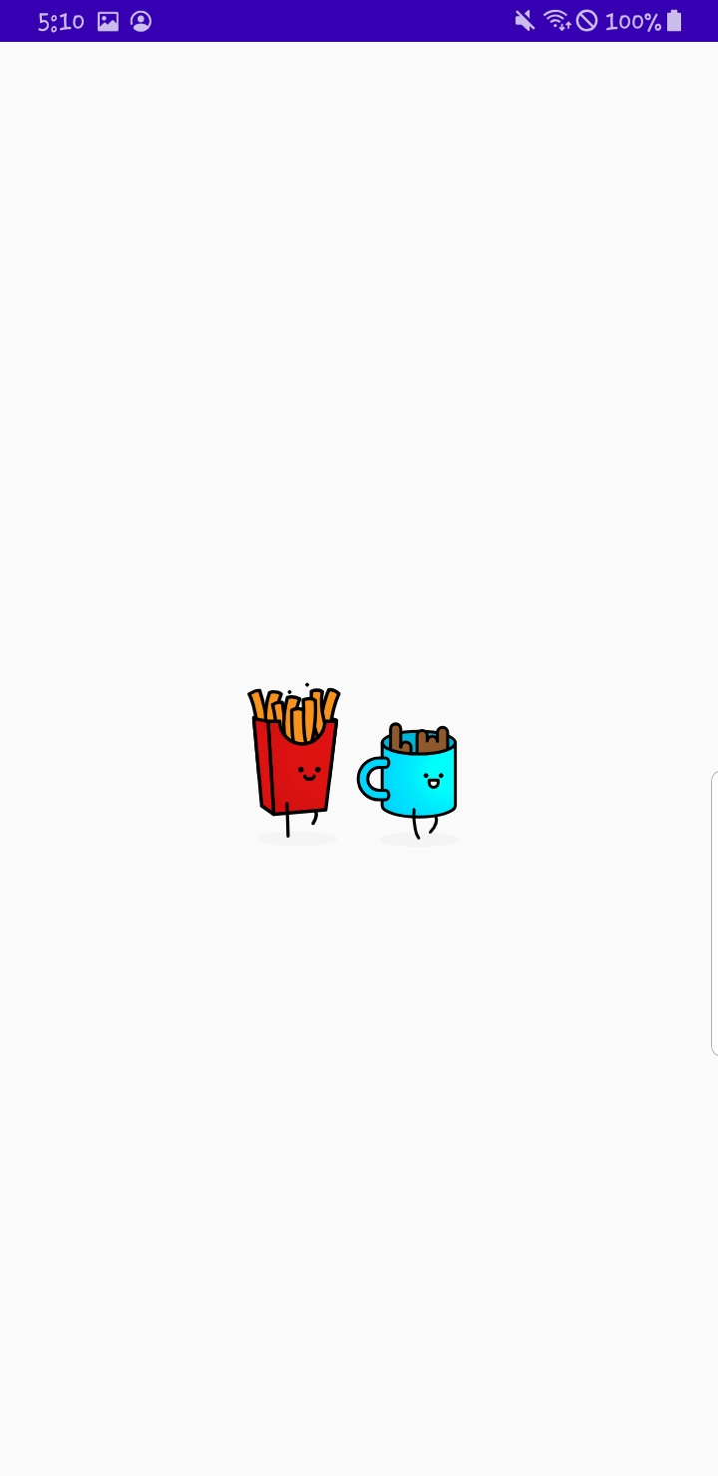
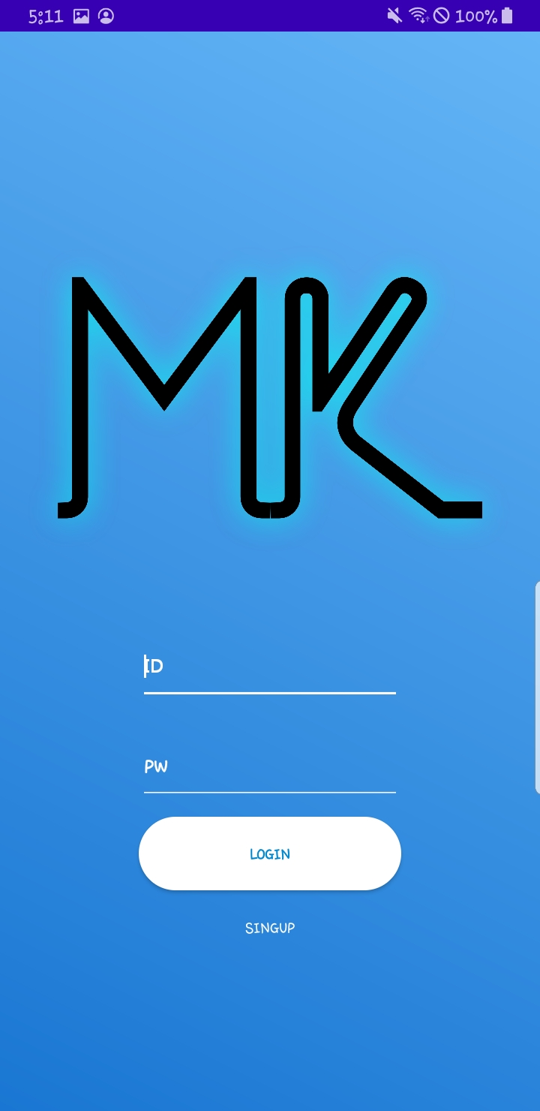
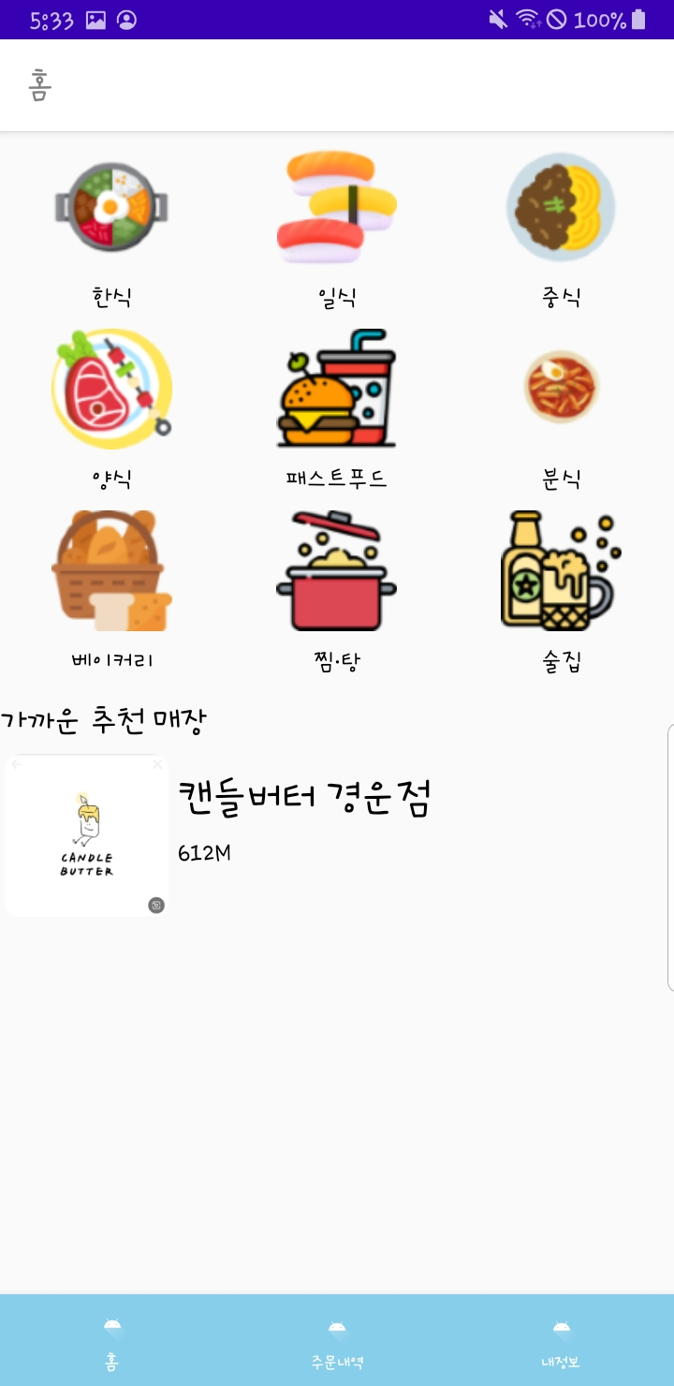
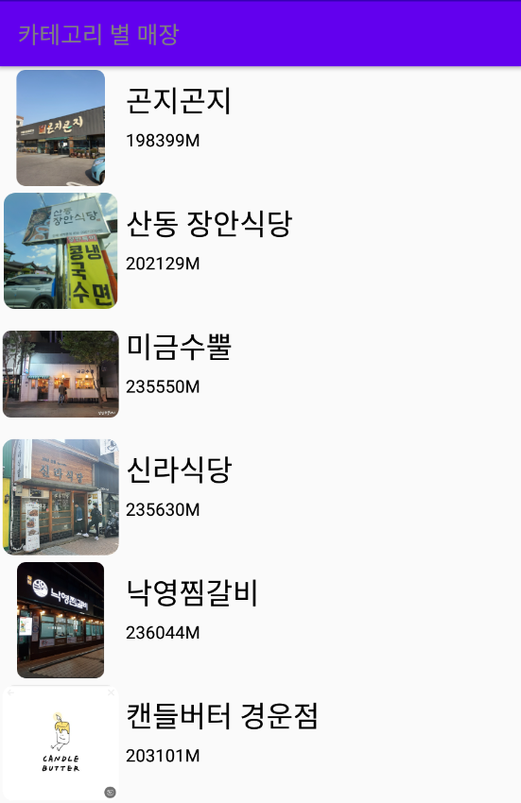
PART 4
결과물
▲ 인트로 화면
▲ 로그인 화면
▲ 소비자 메인 화면
▲ 소비자 카테고리 별 매장

Slide 20
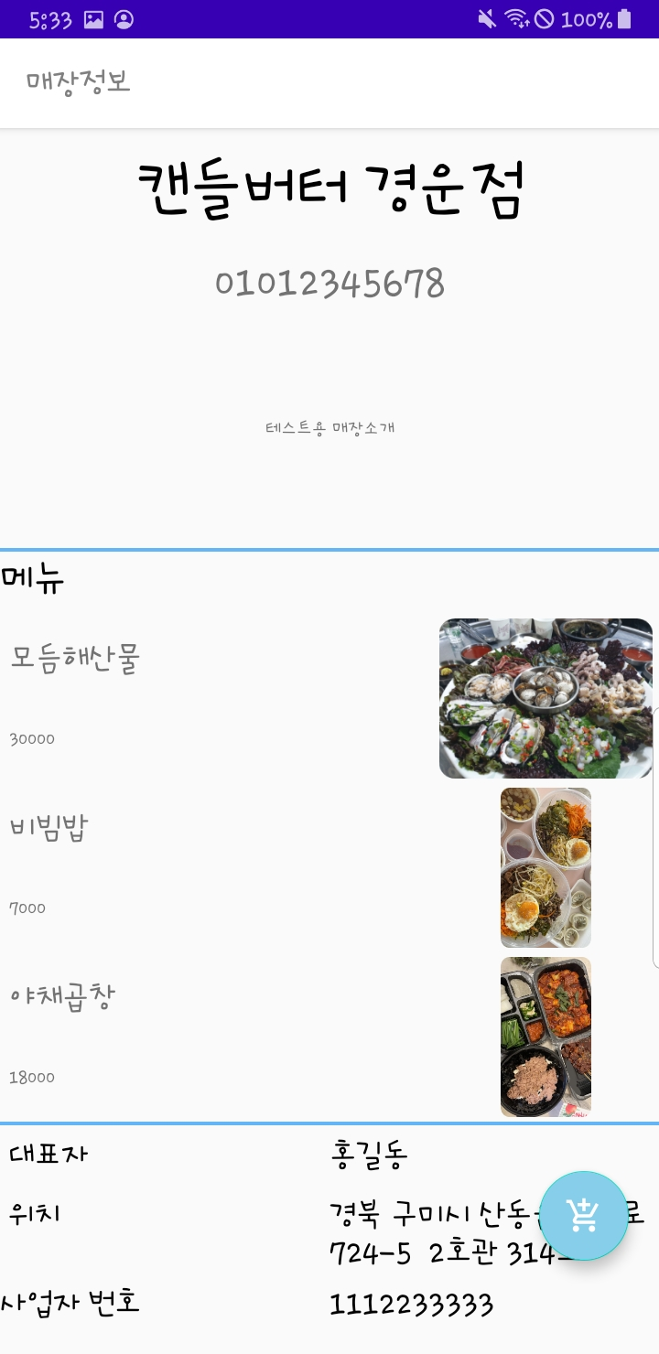
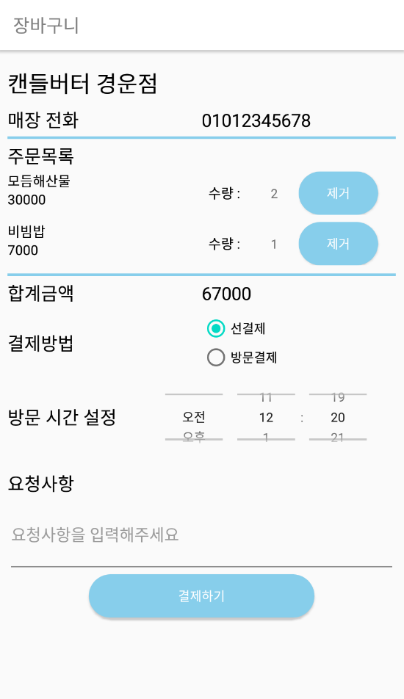
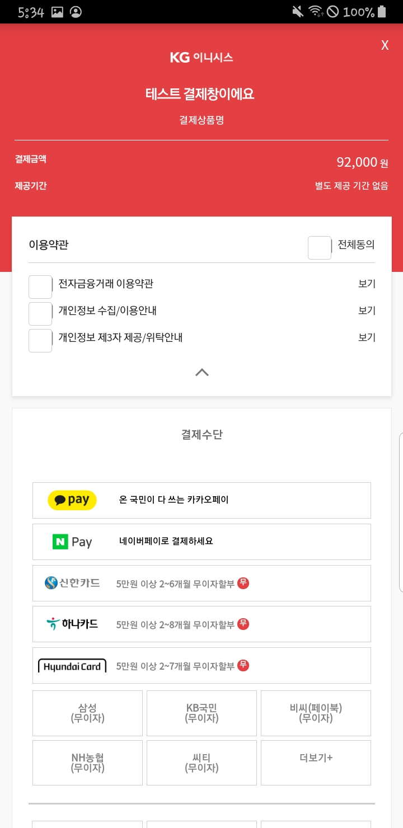
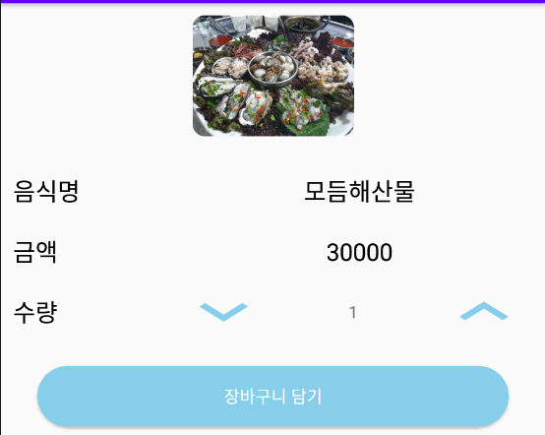
PART 4
결과물
▲ 소비자 카테고리 별 매장
▲ 매장내 메뉴 선택
▲ 소비자 장바구니
▲ 소비자 결제창

Slide 21
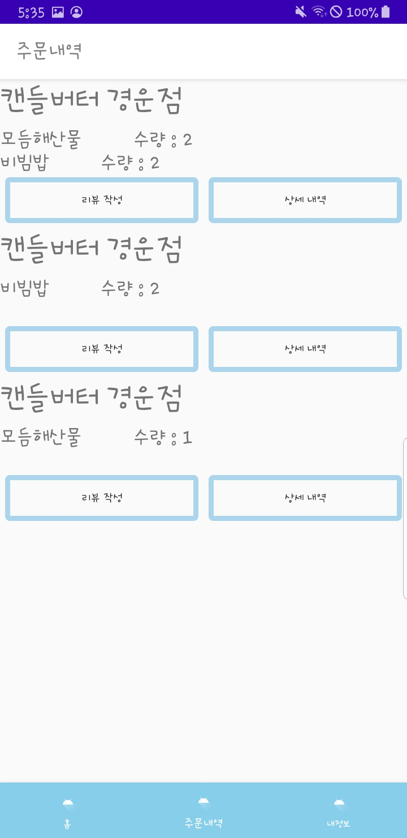
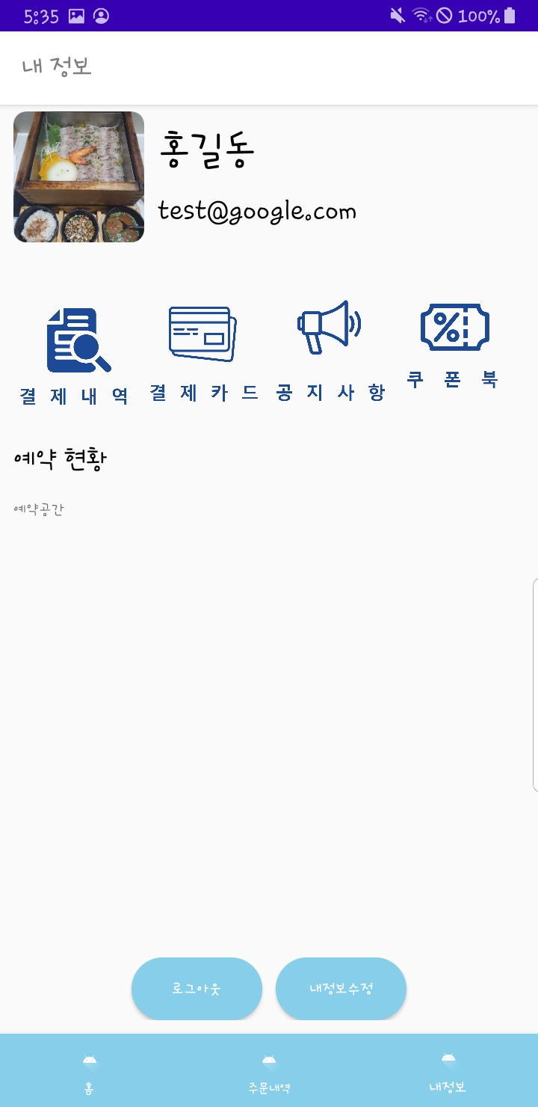
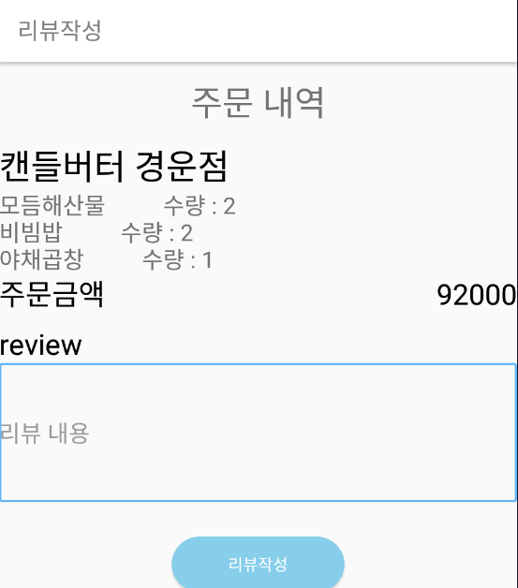
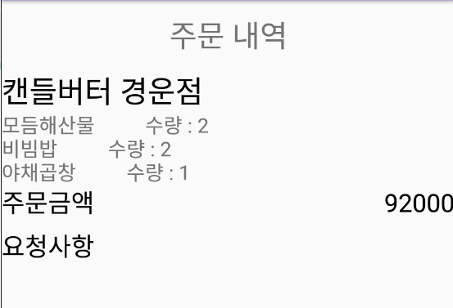
PART 4
결과물
▲ 소비자 주문 내역
▲ 소비자 상세 내역
▲ 소비자 리뷰 작성
▲ 소비자 내 정보

Slide 22
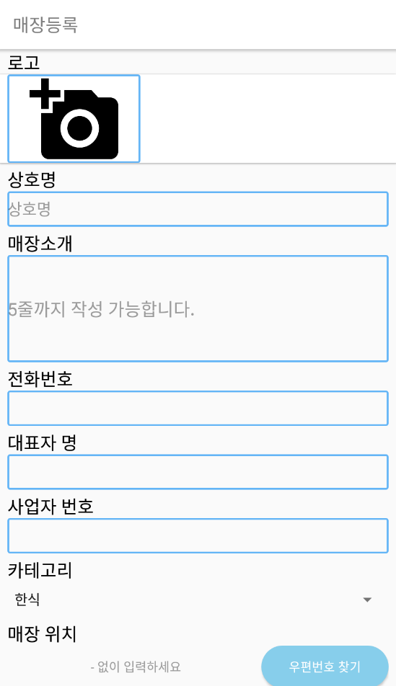
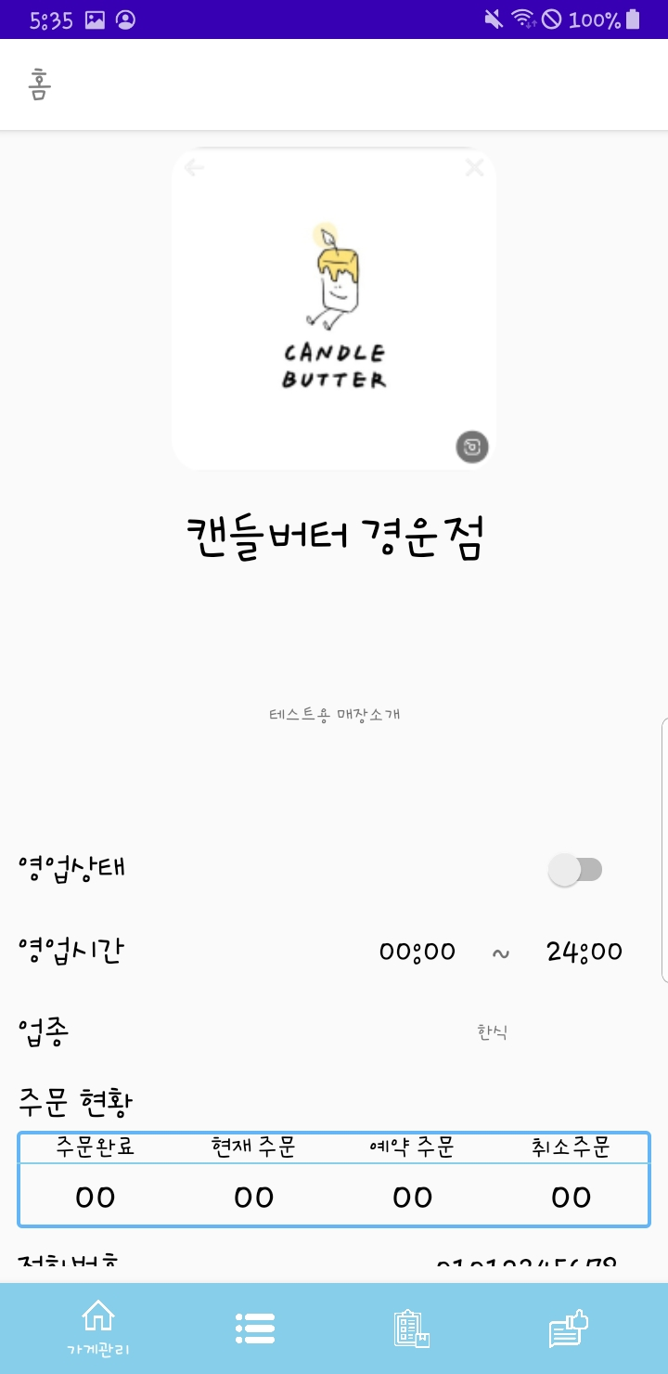
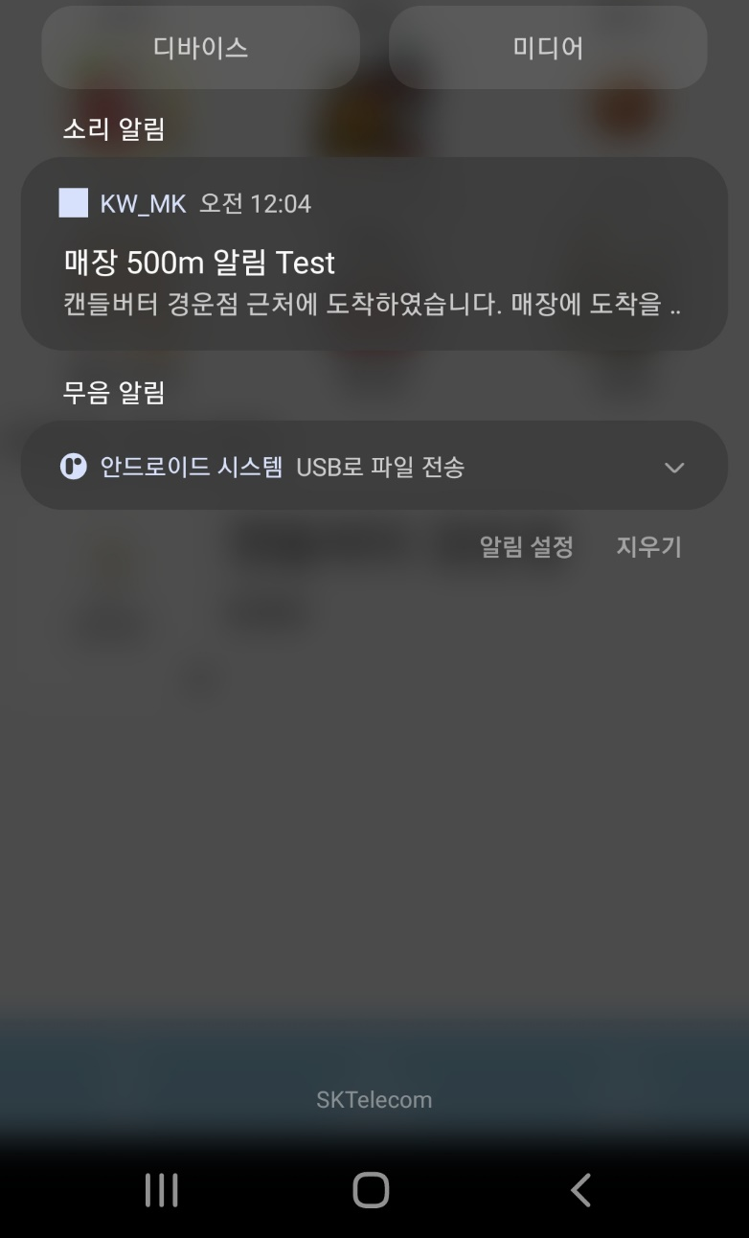
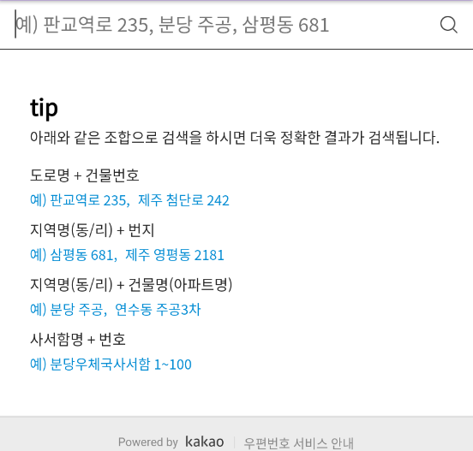
PART 4
결과물
▲ 소비자 근처 알림
▲ 판매자 매장등록
▲ 매장 우편번호 찾기
▲ 판매자 메인

Slide 23
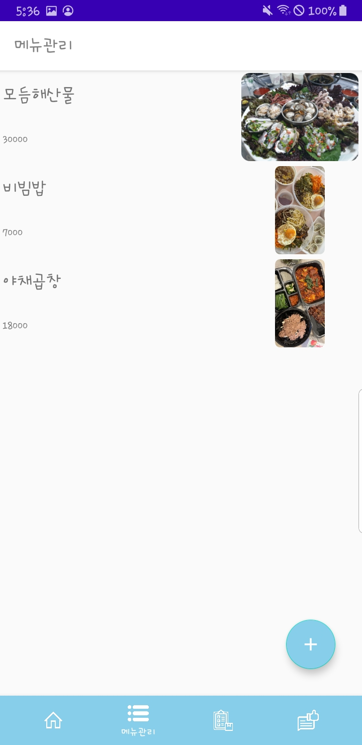
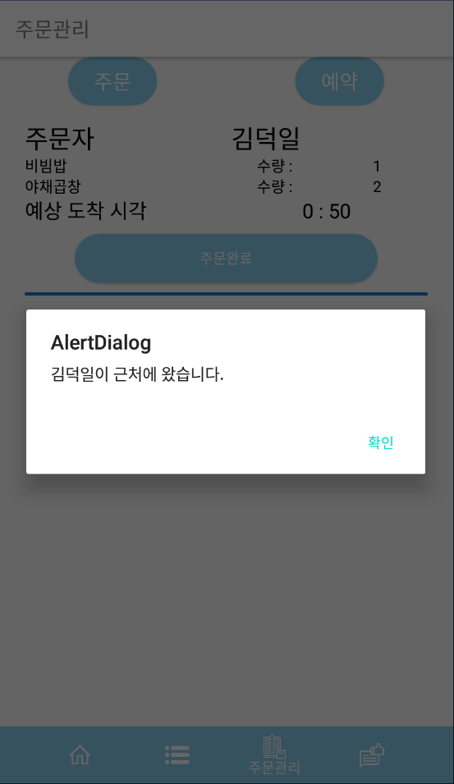
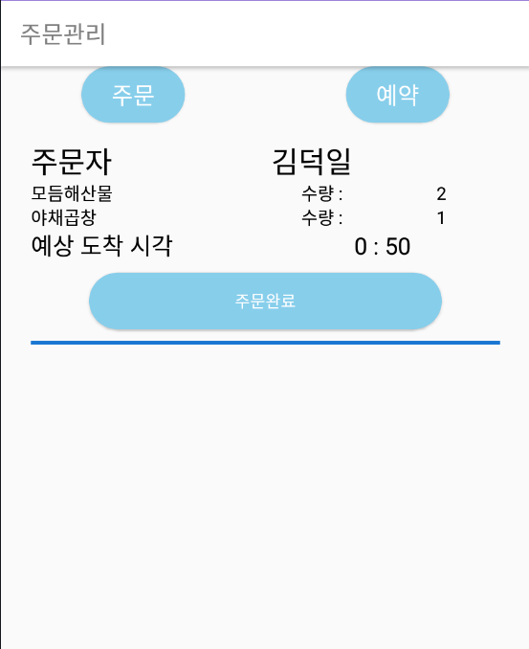
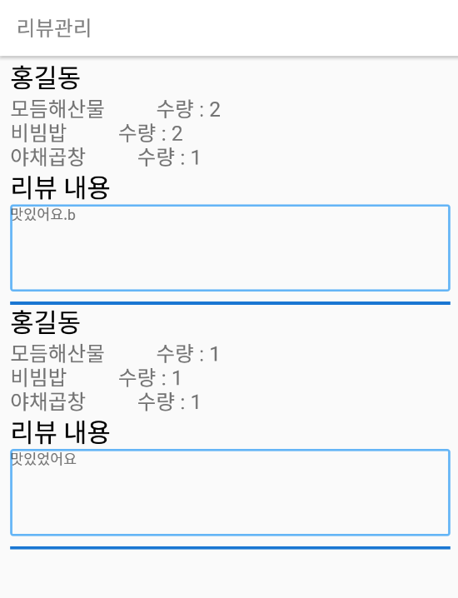
PART 4
결과물
▲ 판매자 메뉴관리
▲ 판매자 주문 관리
▲ 판매자 알림
▲ 판매자 리뷰 관리

Slide 24
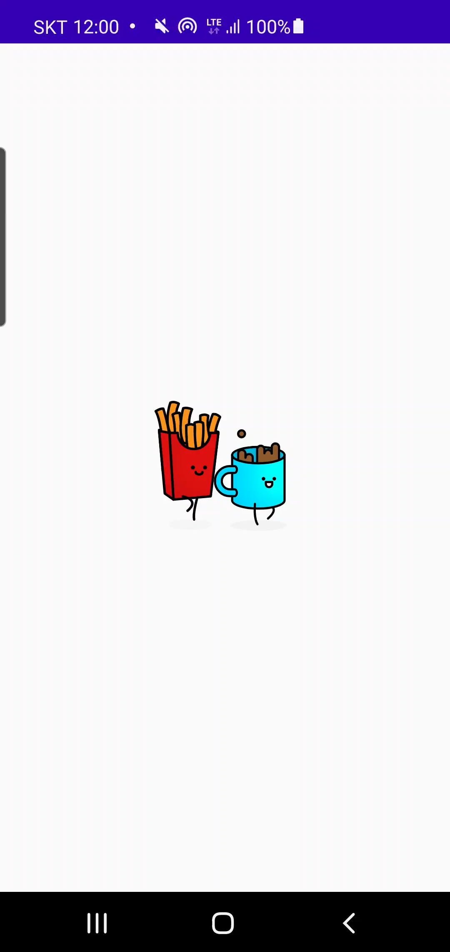
PART 4
시연 영상
▲ 소비자

Slide 25
PART 4
보안사항
향후 보안사항
■ 매장 카테고리를 병원, 은행 등 추가 예정
■ 리뷰 작성 시 평점 추가 예정
■ 판매자 메뉴 카테고리 별 정렬
■ 매장방문 시 자리를 선택할 수 있는 기능
활용 계획
□ 문제점을 보완 후 실질적인 테스트 후 PlayStore에 출시 예정

Slide 26

Thank You

